Slide 1
第六组 CANTOOL安卓端
成员：林华睿、魏广宁、张栋迪、商聪

Slide 2
项目分工

Slide 3
魏广宁
蓝牙连接与通讯。
前端界面布局和图标设计。
前端与后台数据交互。

Slide 4
张栋迪
CAN信息的编码与解码逻辑。
信息信号数据库数据编码与解析。
数据库数据与xml格式相互转换

Slide 5
林华睿
数据库中数据和关联查询。
数据与JSON格式相互转换。
数据库读写转换和文件编辑。

Slide 6
商聪
需求分析与原型设计。
APP模块划分。
部分页面设计、布局及美化。

Slide 7
Github工作过程

Slide 8
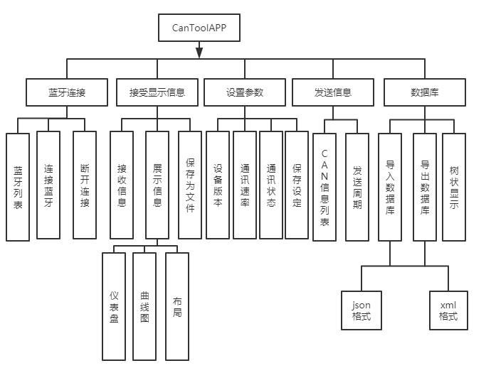
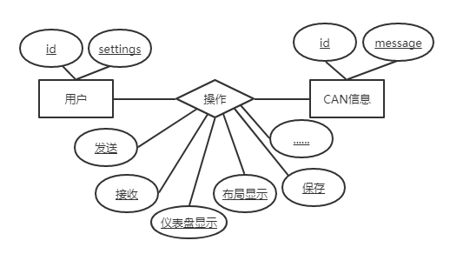
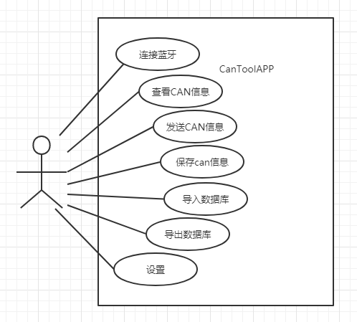
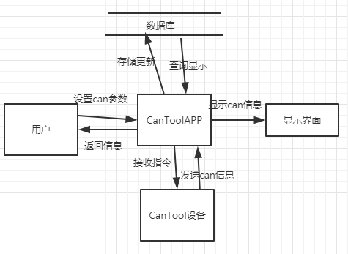

Slide 9
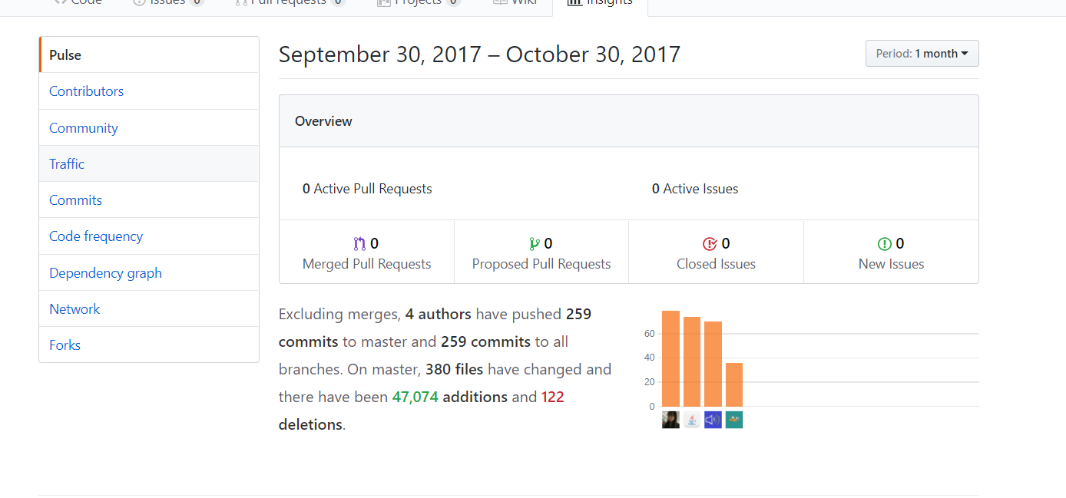
总体图

Slide 10
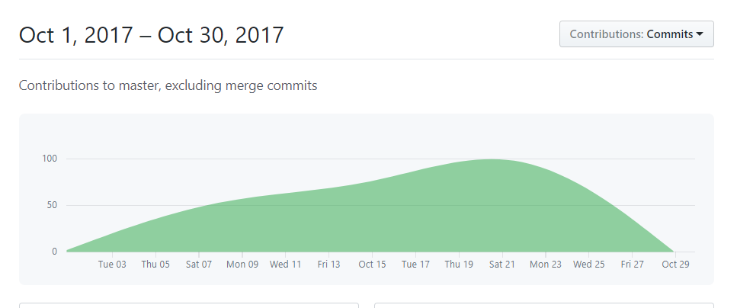
总体图

Slide 11
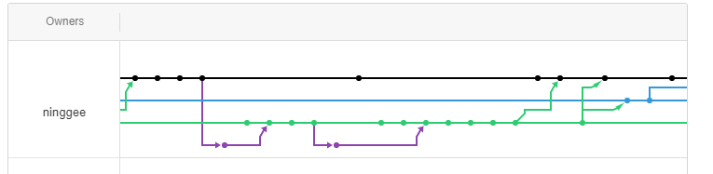
部分commit network

Slide 12
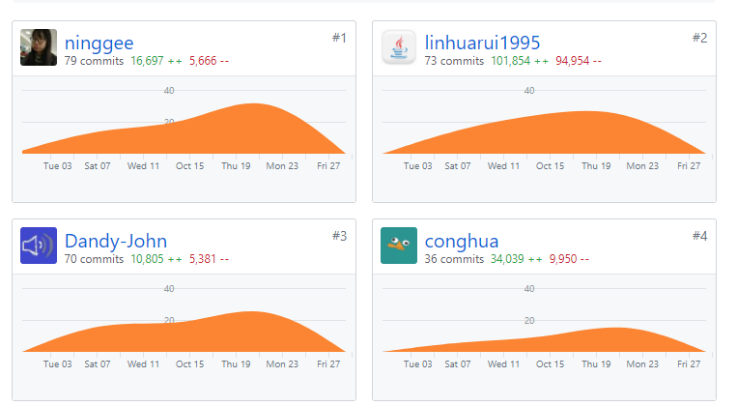
个人图

Slide 13
开发成果

Slide 14
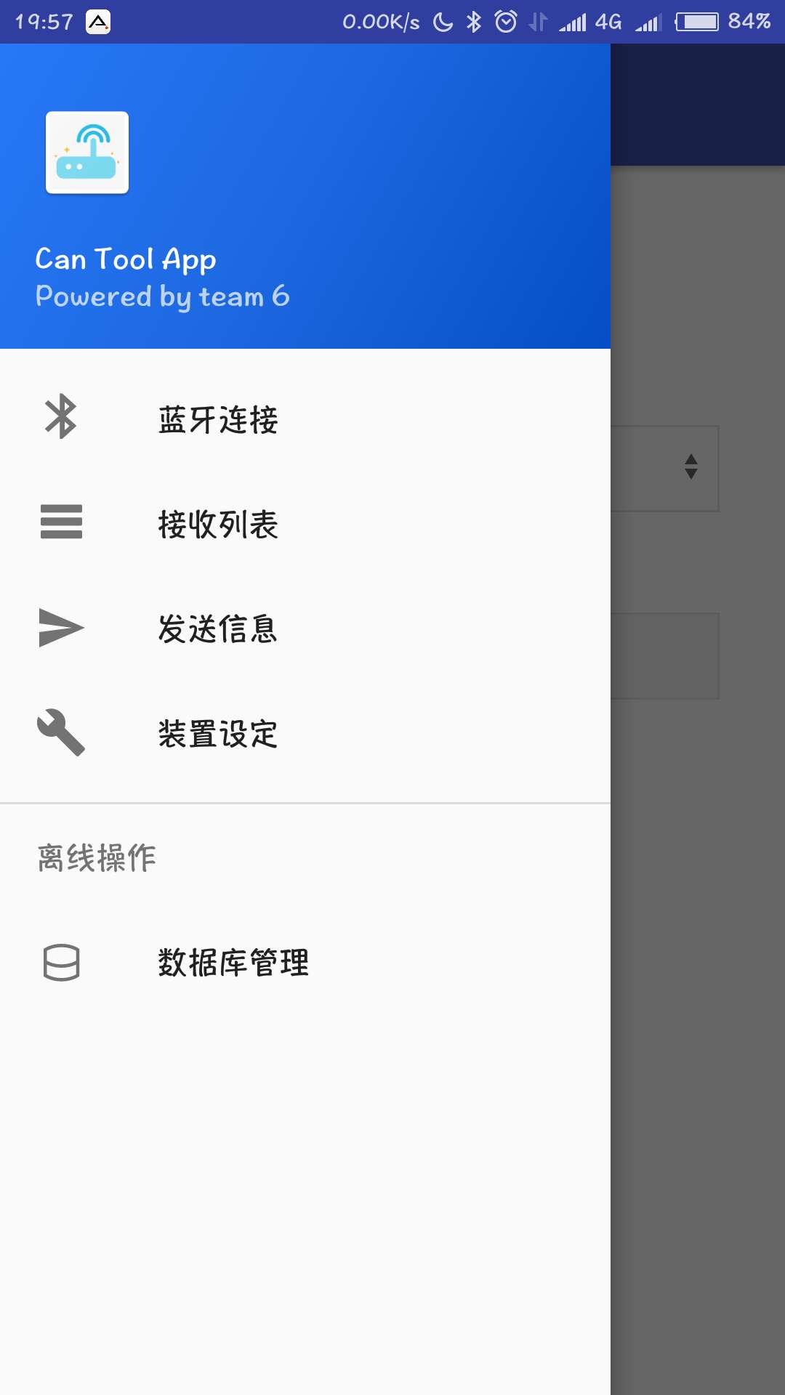
五大模块
蓝牙连接
接收列表
发送信息
装置设定
数据库管理

Slide 15
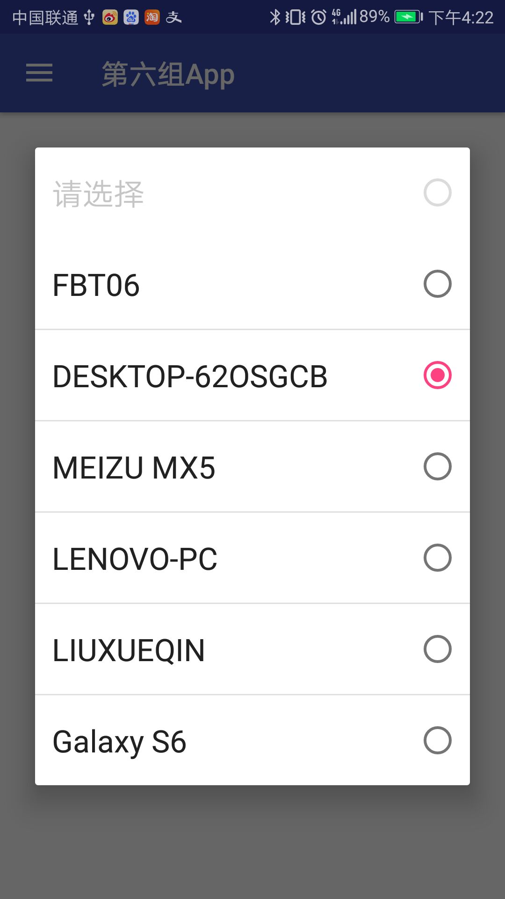
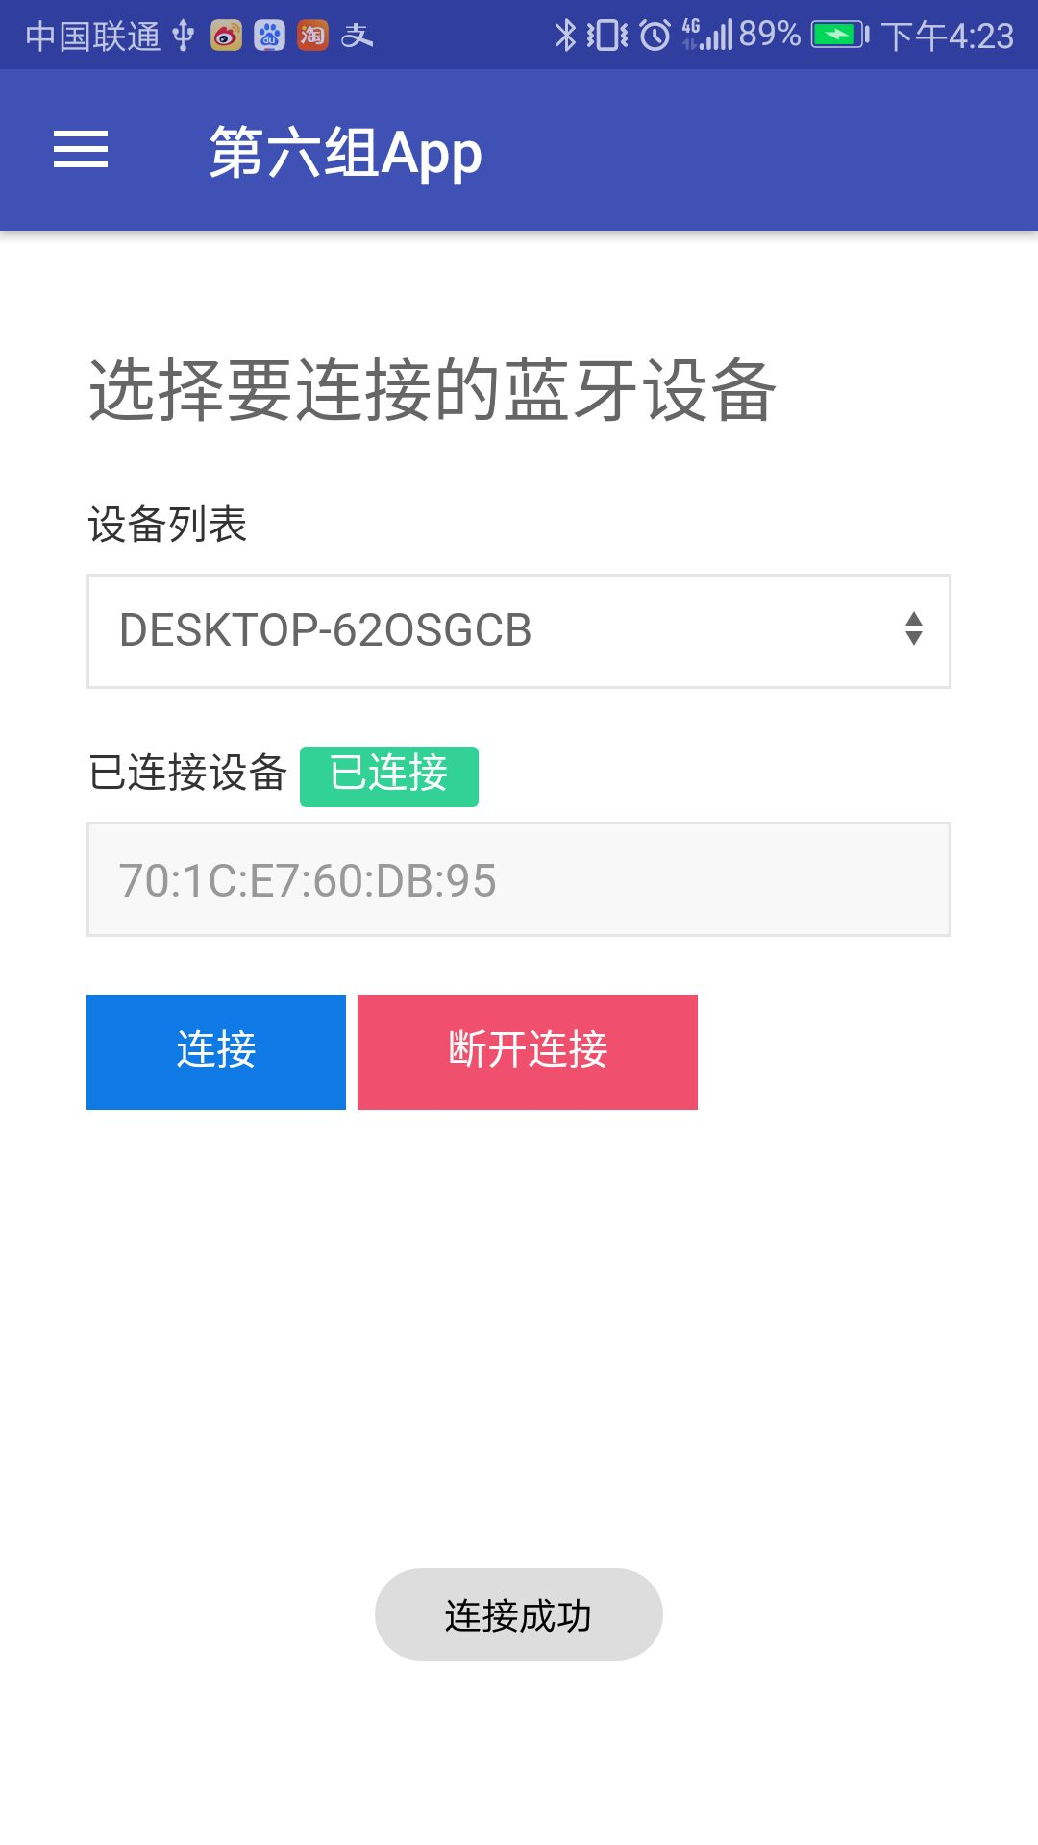
蓝牙连接
选择需要连接的设备进行连接。

Slide 16
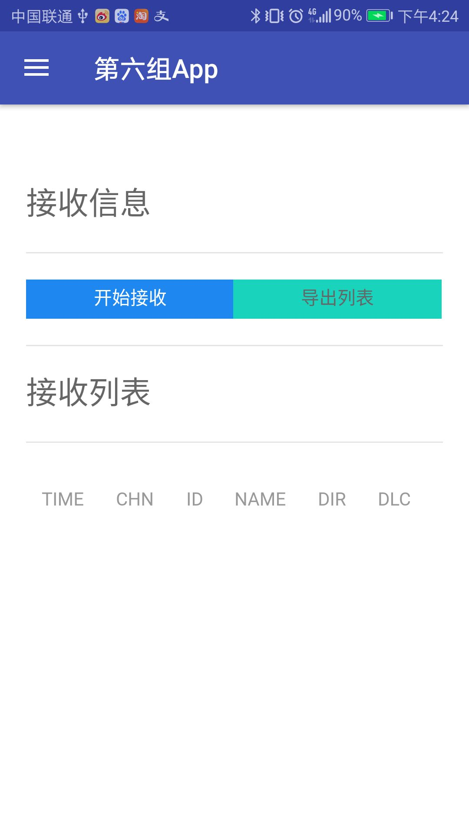
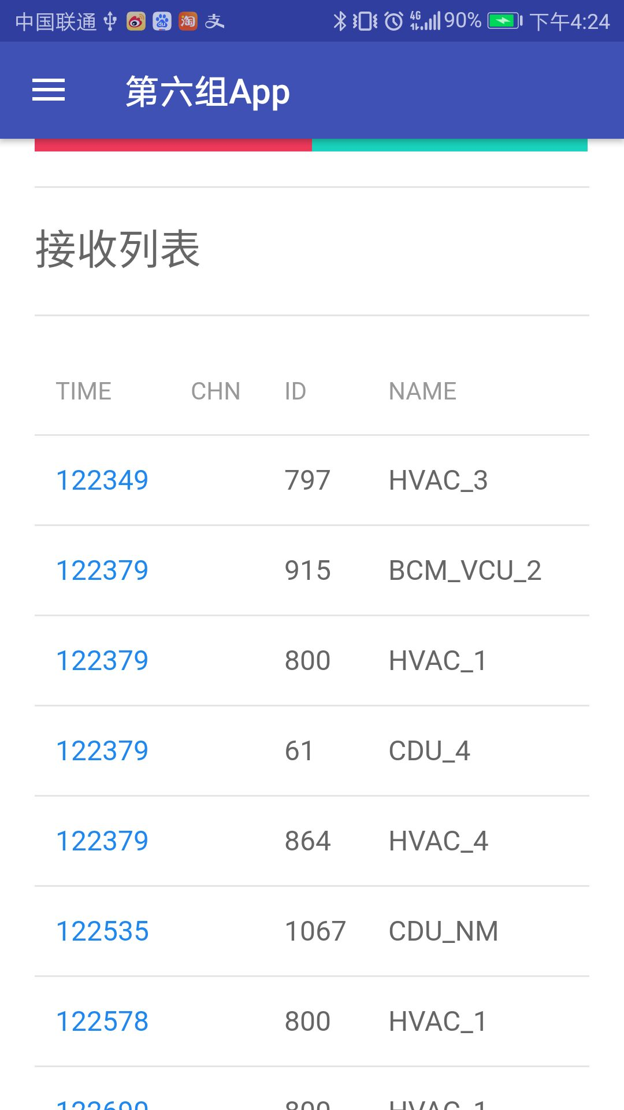
接收列表
连接成功之后可以接受CAN信息。

Slide 17
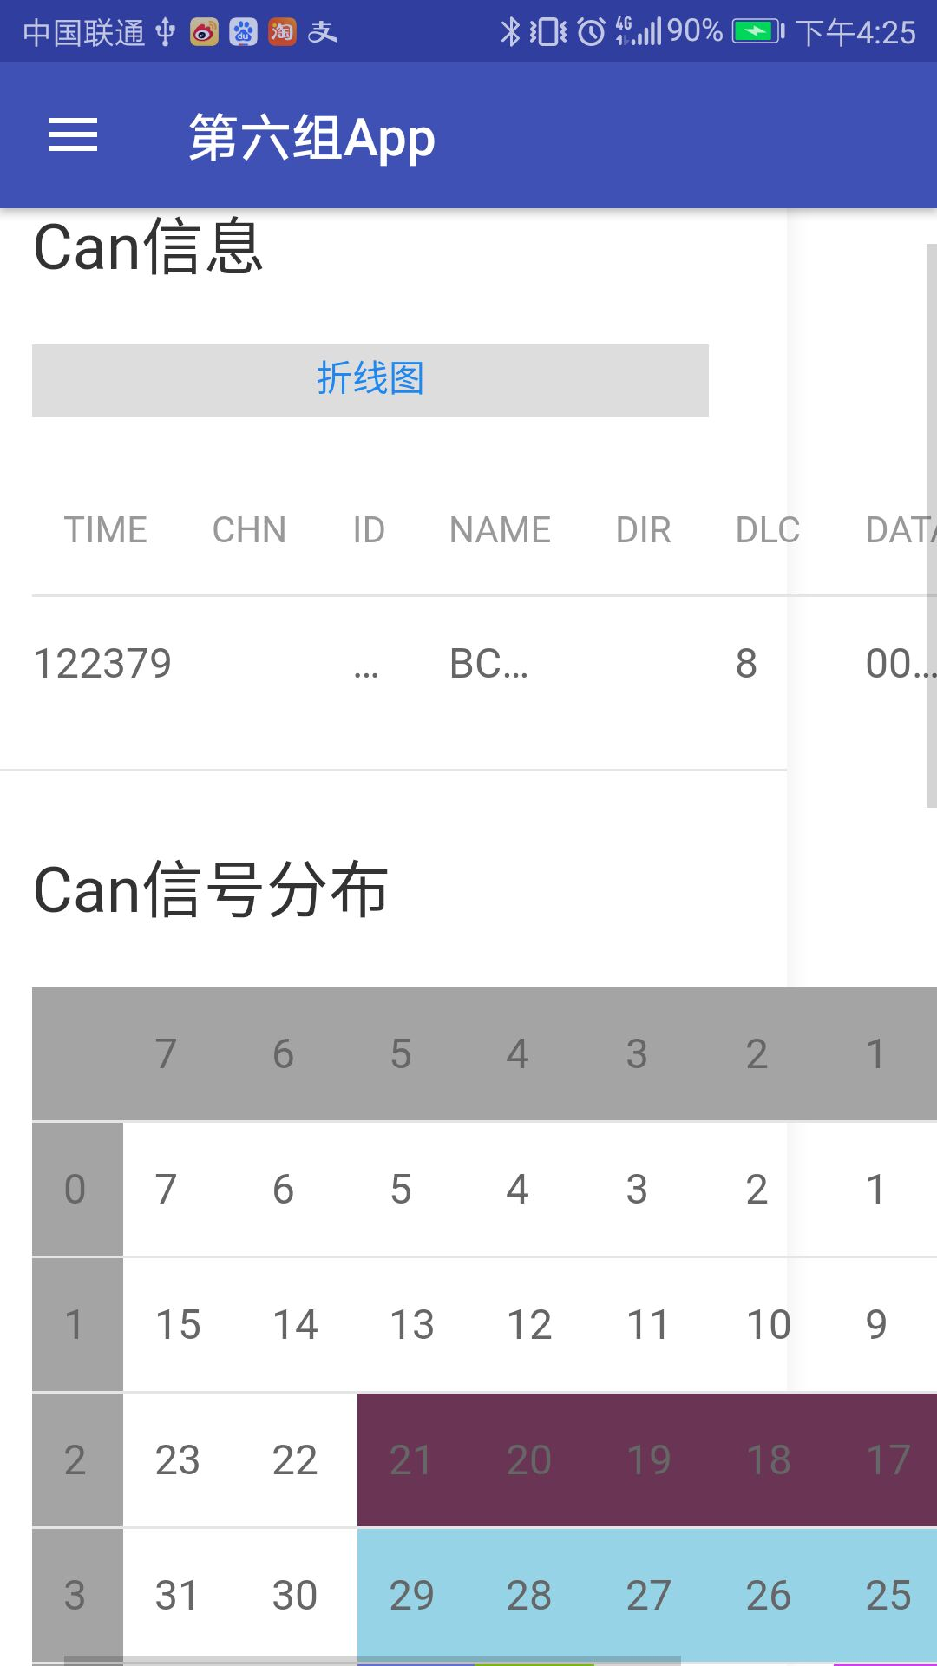
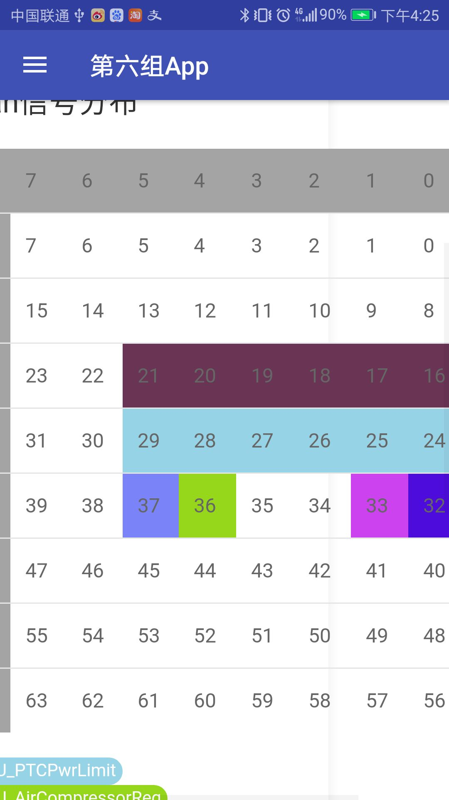
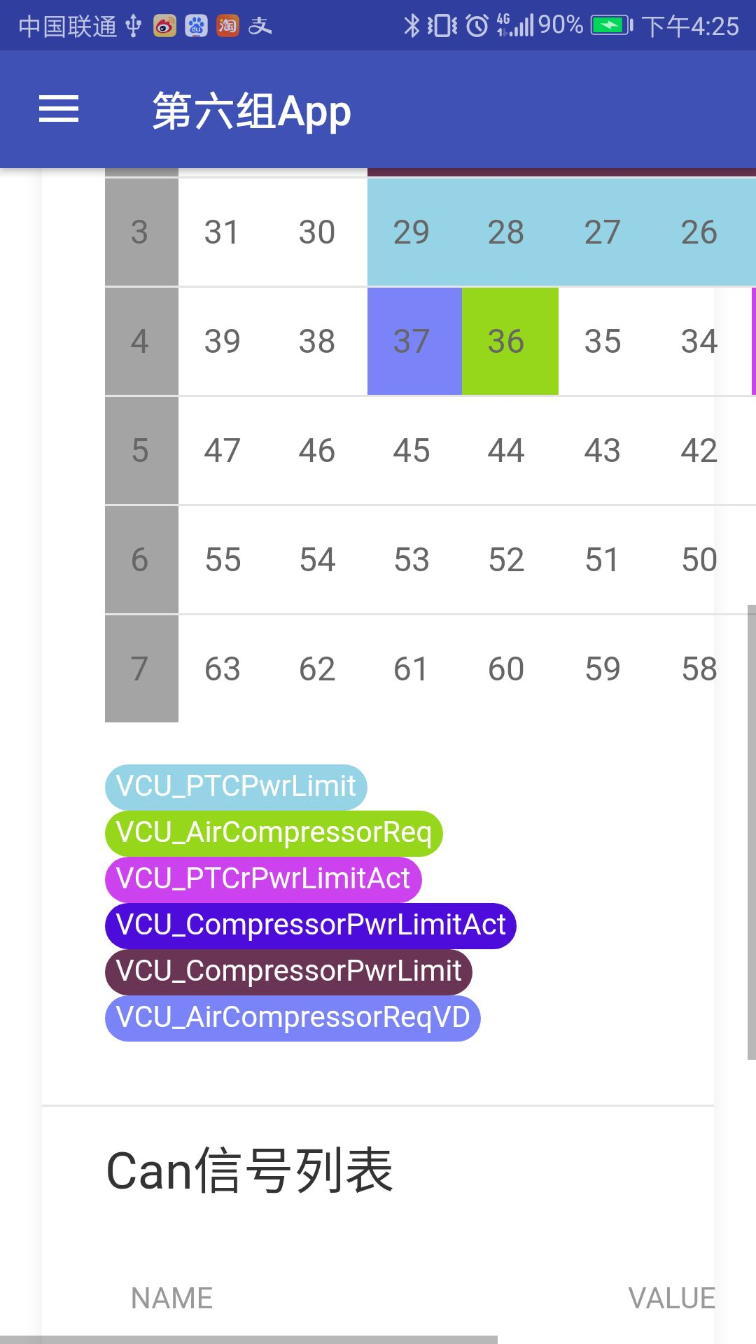
接受列表
点击CAN信息名称进入详细显示signal的页面。

Slide 18
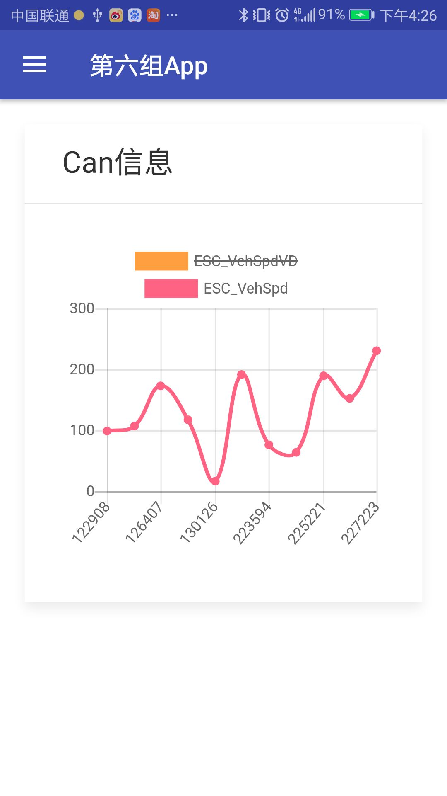
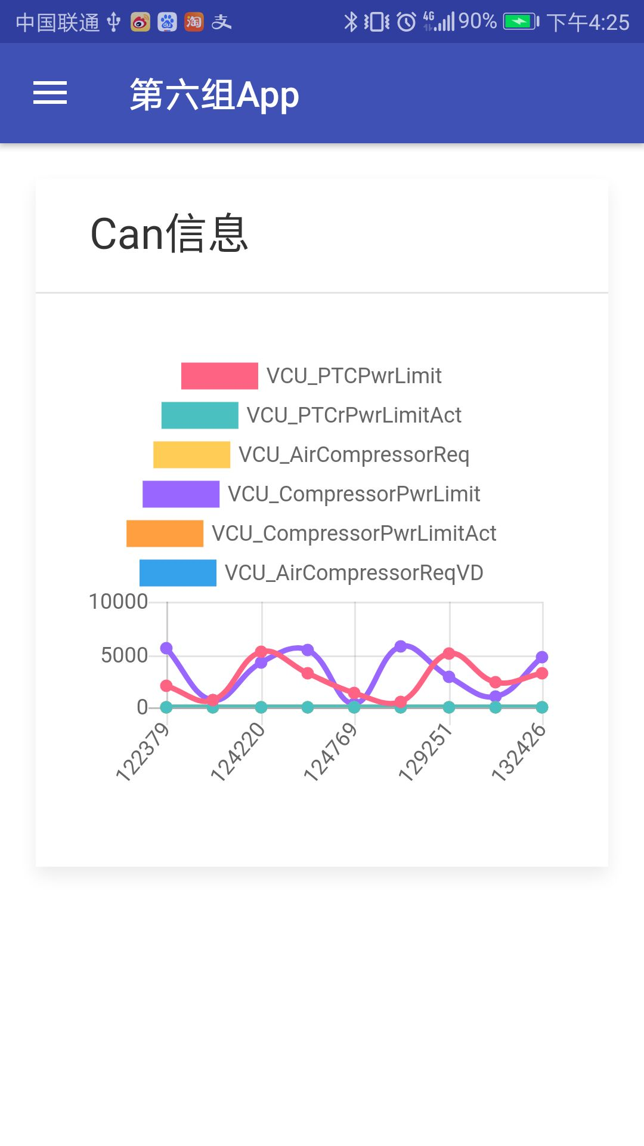
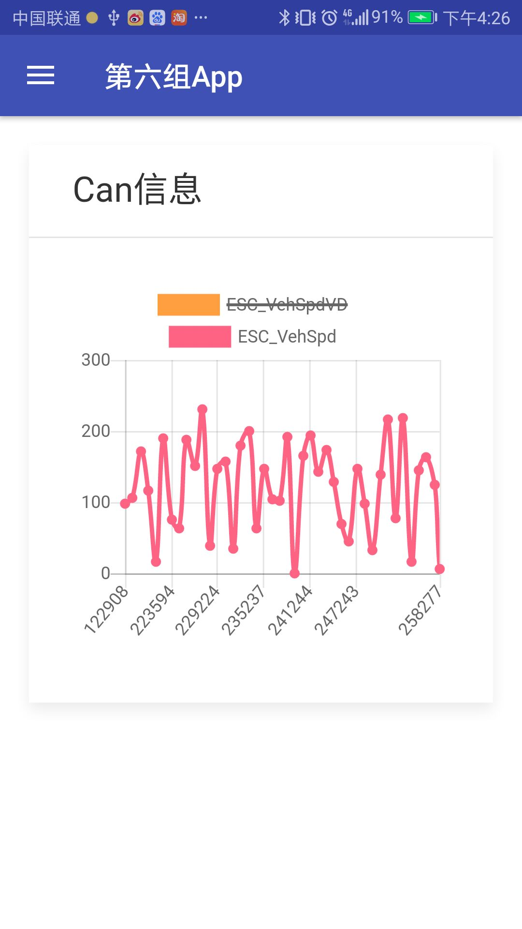
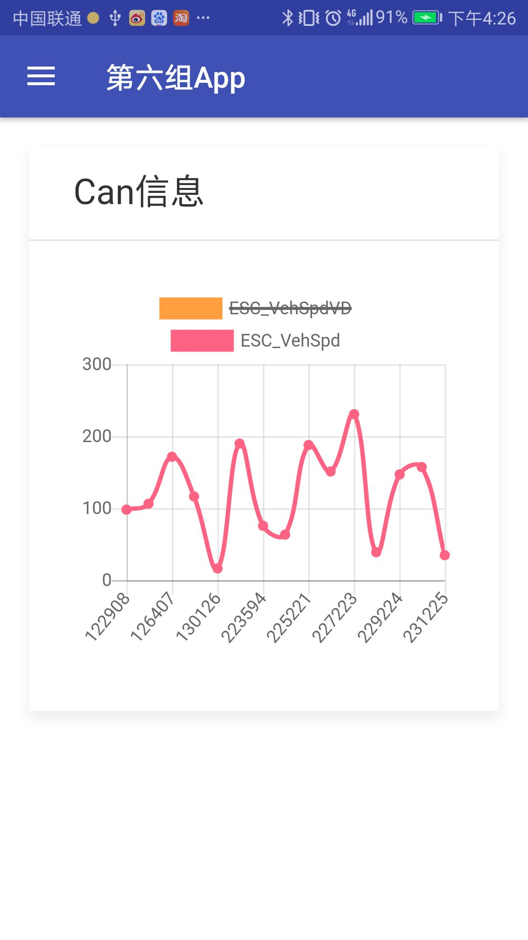
接受列表
点击按钮显示折线图。

Slide 19
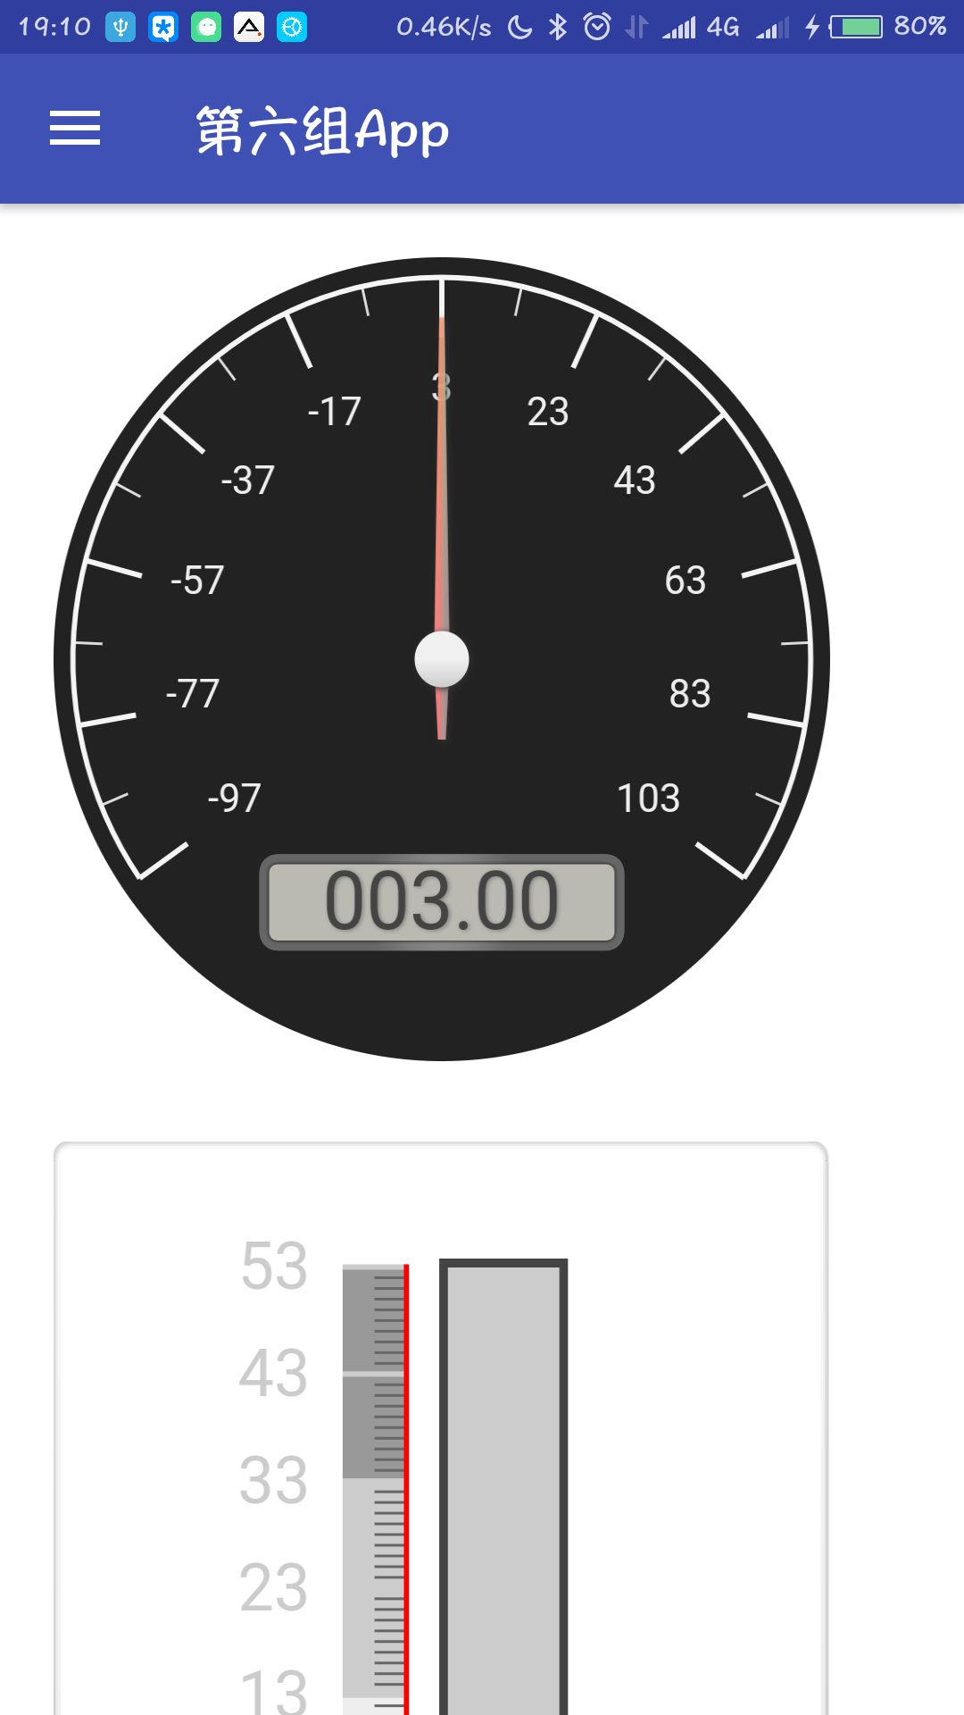
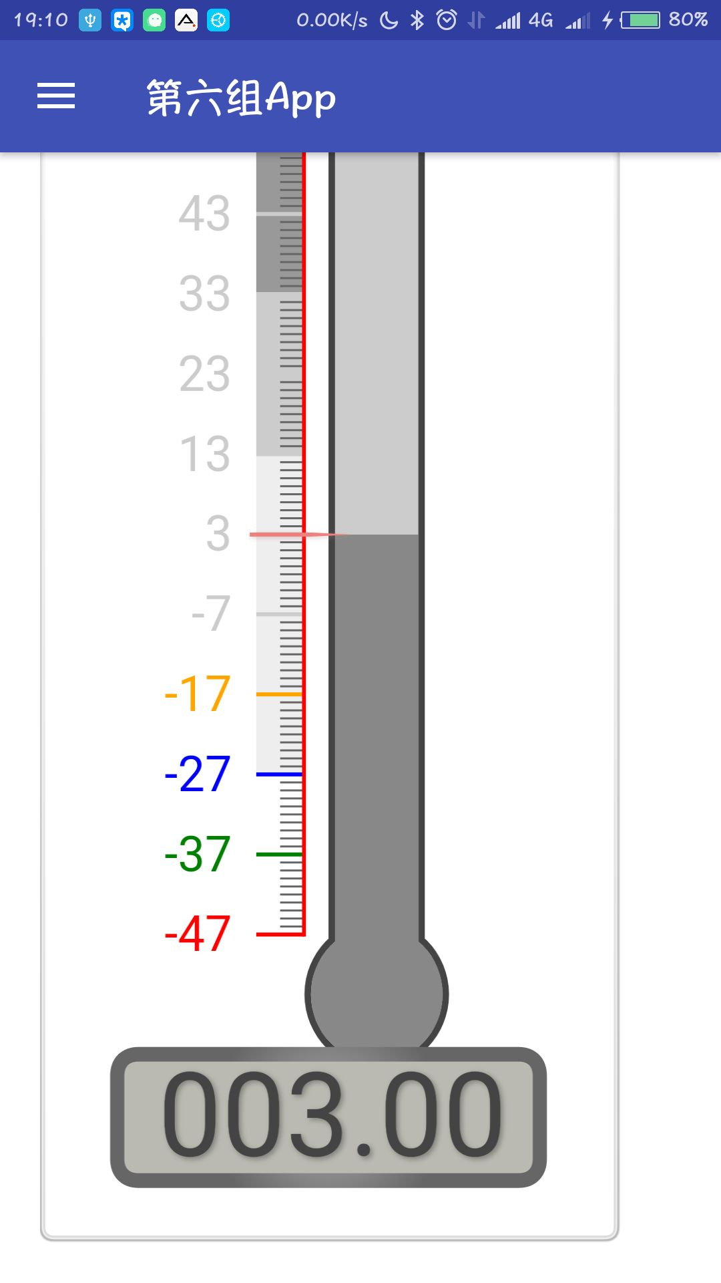
接受列表
点击signal通过仪表盘和温度计信息显示该Signal信息。

Slide 20
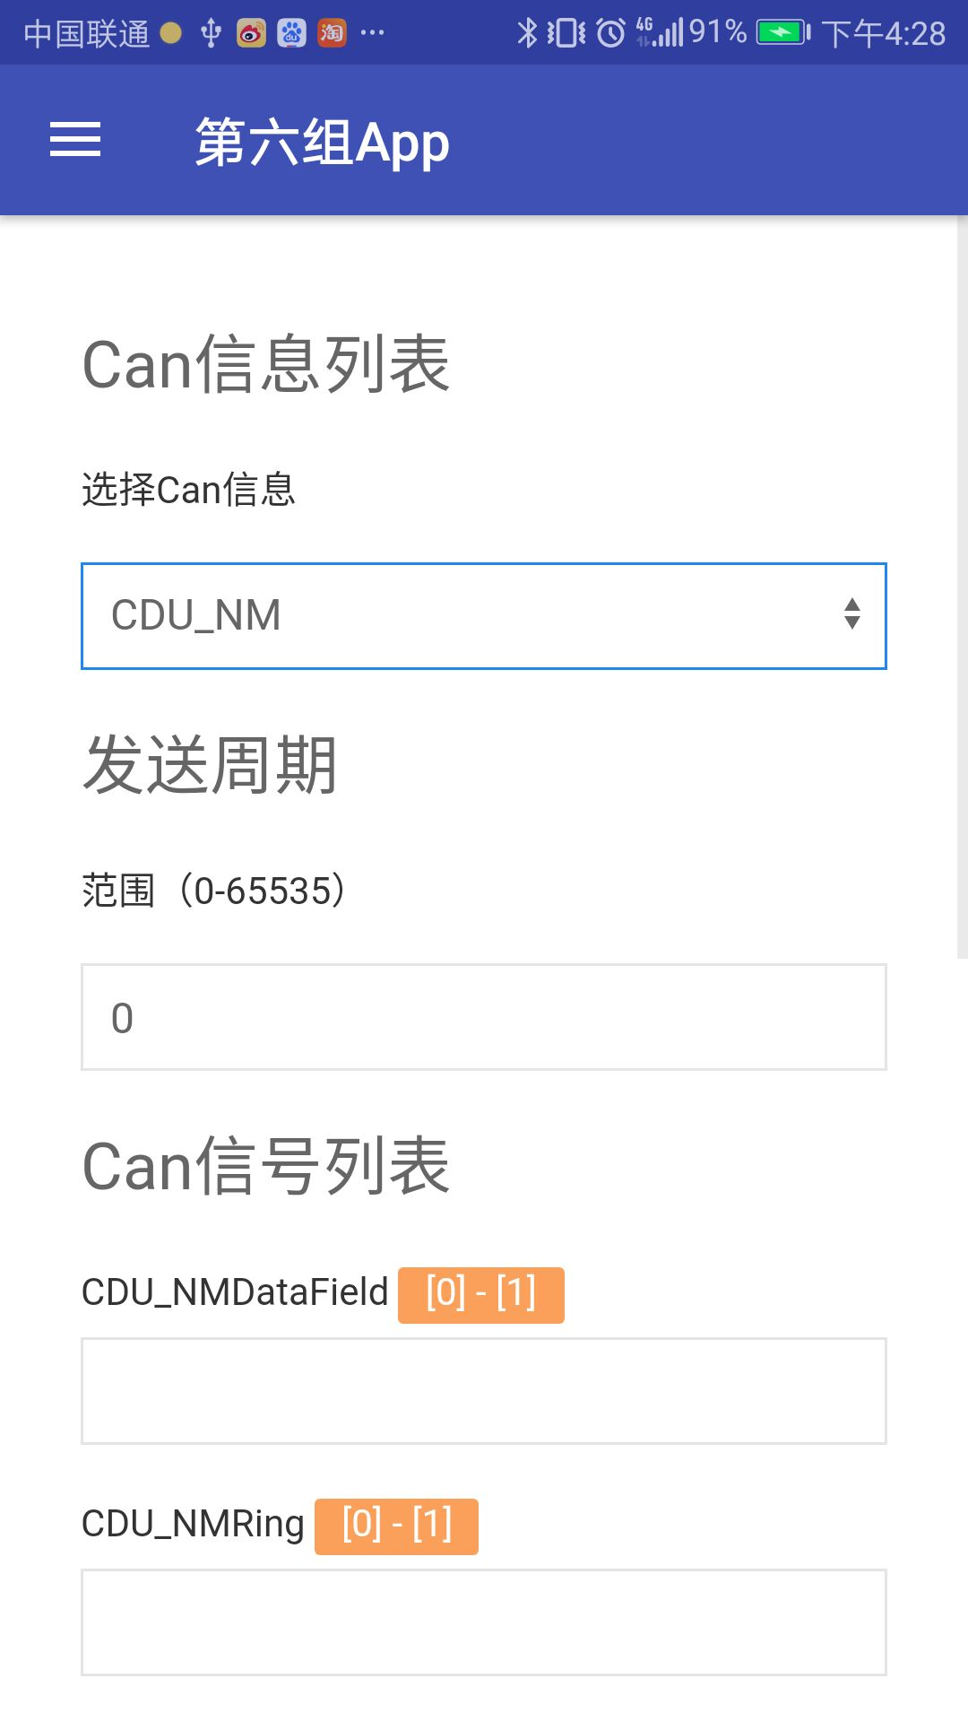
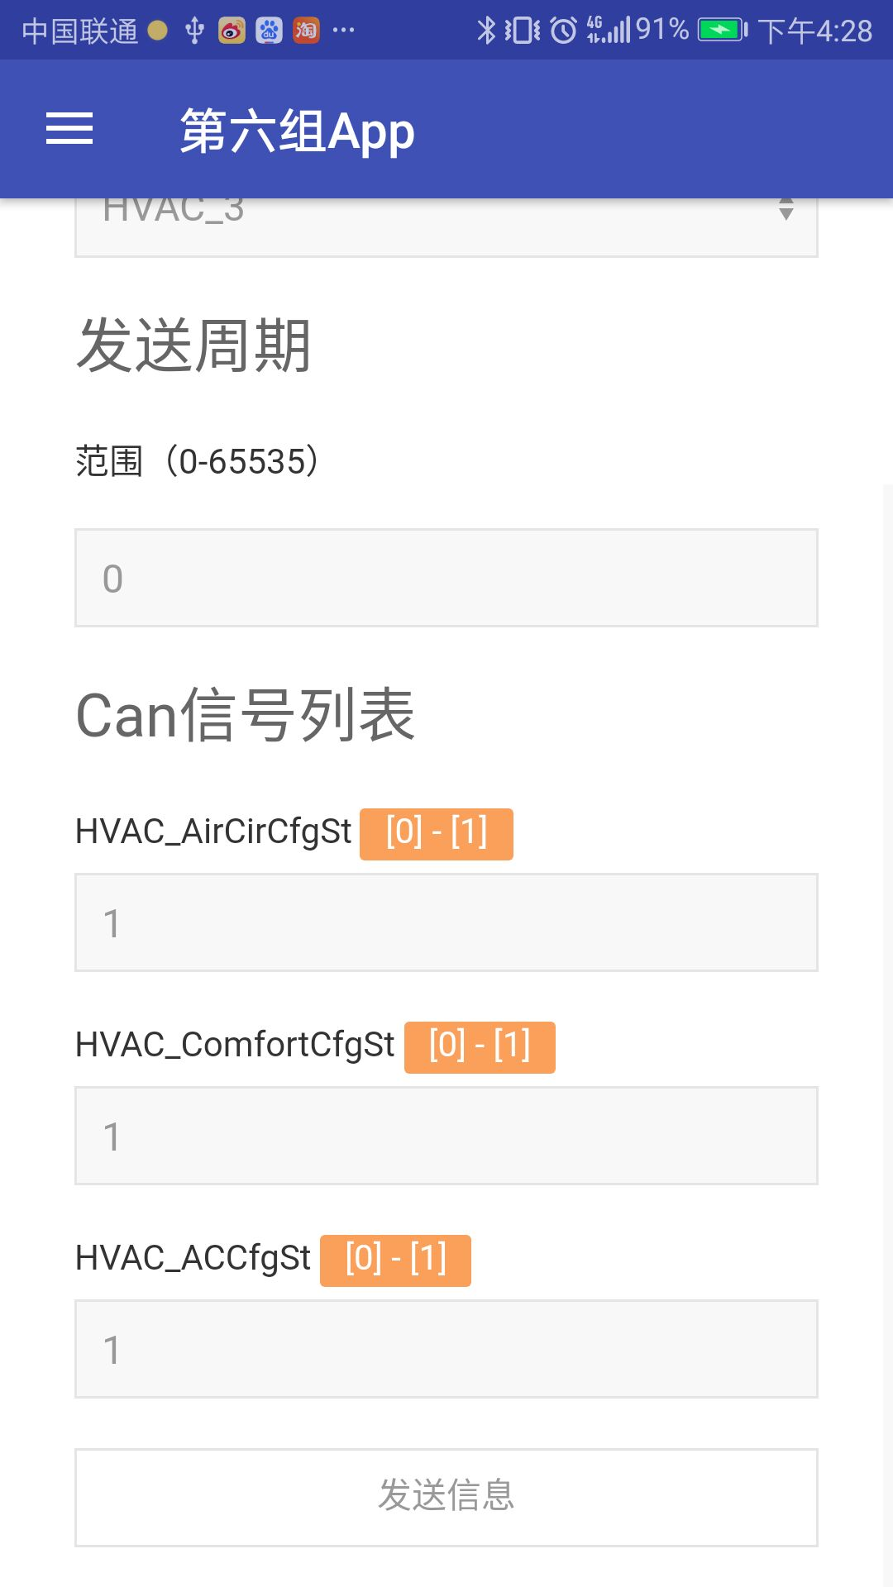
发送信息
选择CAN信息，输入对应信息进行发送。

Slide 21
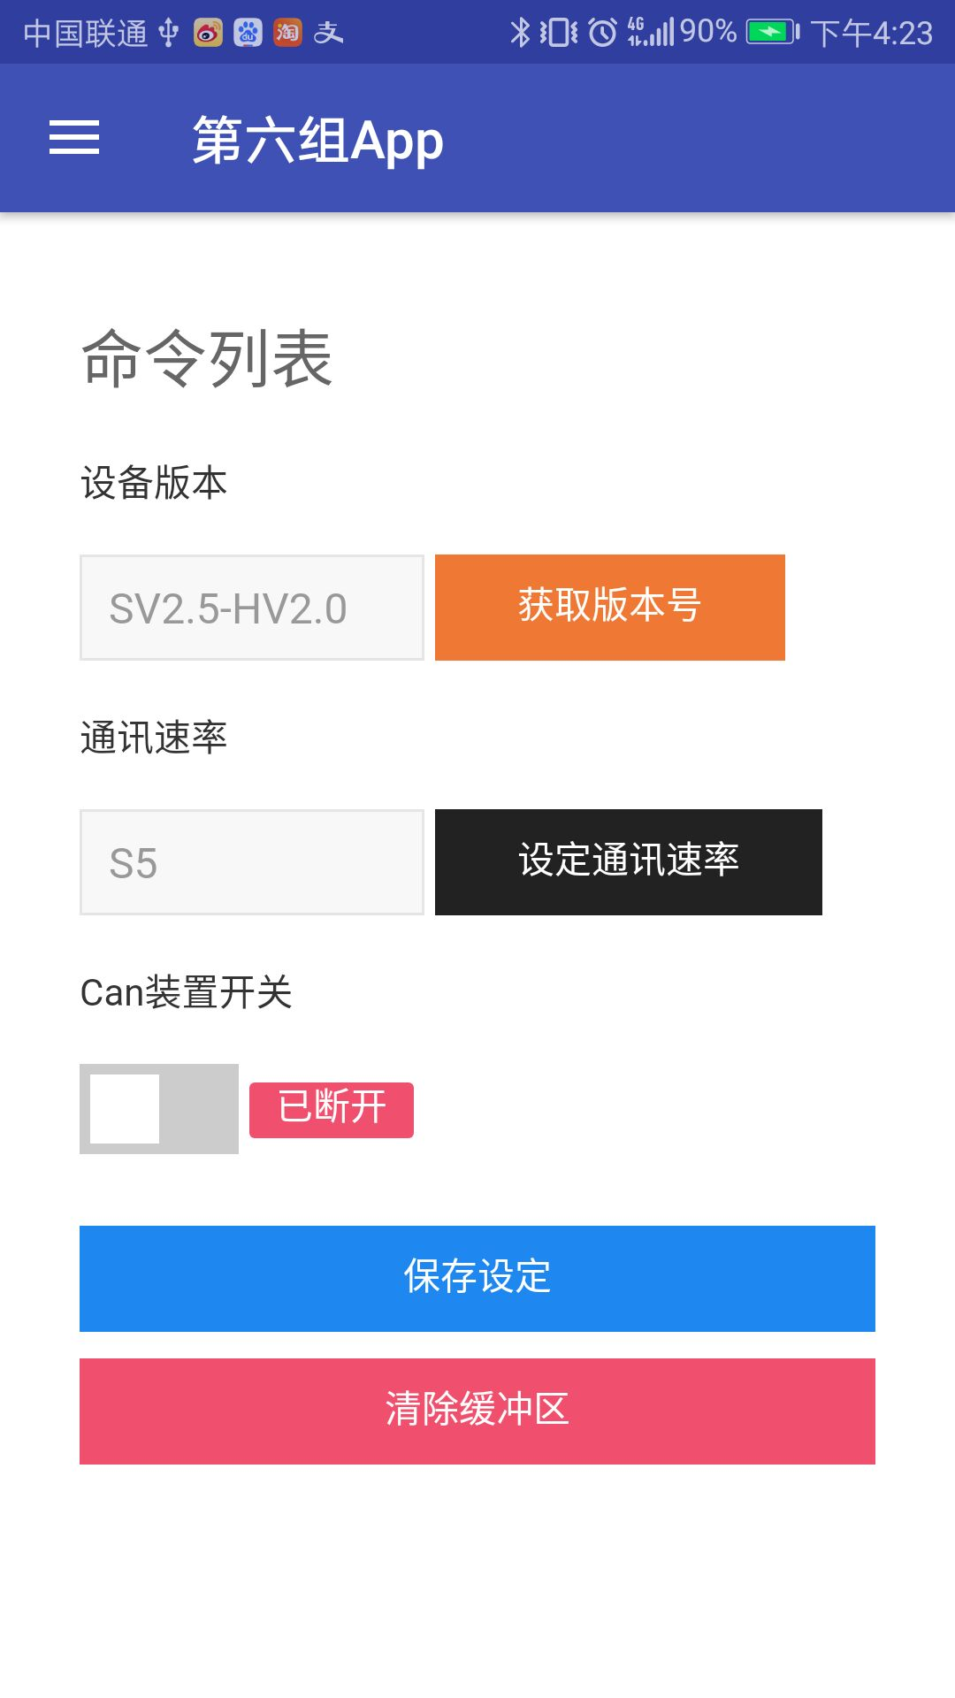
装置设定
获取版本号、设定通讯速率、设置CAN装置开关。

Slide 22
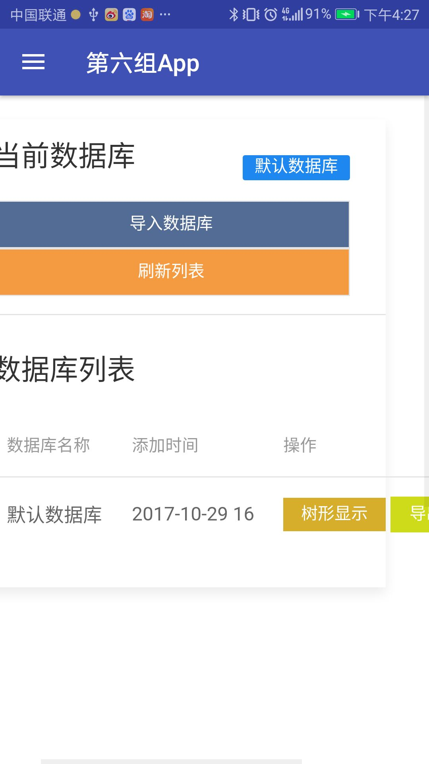
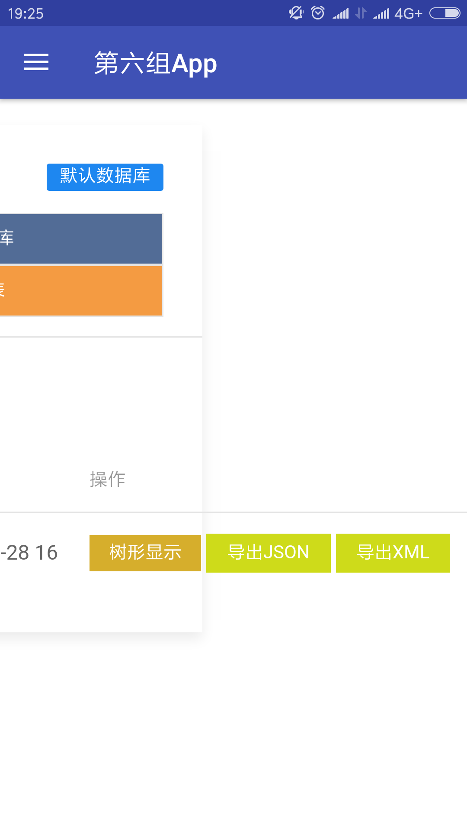
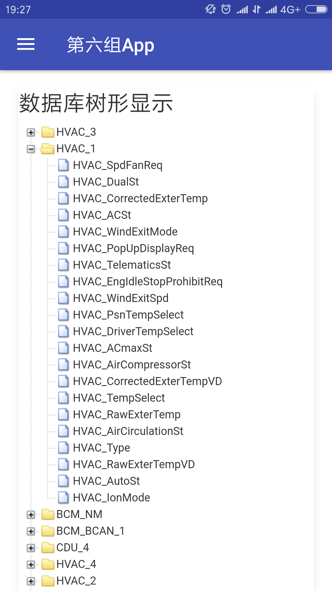
数据库管理
导入本地数据库，所有数据库显示在列表中，数据库可导出成json或xml格式，能树形显示数据库。

Slide 23
本项目由第九组进行了四次测试
与CANTOOL装置通过串口进行通信。
描述数据库文件的加载。
信息内容的树状结构显示。
CAN信息的物理量解析。
CAN信息中单一物理量的显示。
向CANTOOL装置发送命令。
将用户组装的CAN信息发送到CANTOOL

Slide 24
Thanks！

